Slide 1


ROTEAMENTO DINÂMICO
Professora Silvana dal-bó
Silvana.dalbo@unisul.br

Slide 2
Sumário - Aula 10
Retomar aula passada : Roteamento Estático
Roteamento dinâmico – visão geral
Protocolo RIP
Conceitos
Comandos de configuração

Slide 3
Roteamento estático
Roteamento estático tem como objetivo básico encaminhar pacotes entre redes distintas. Nas rotas estáticas, as configurações de rotas são inseridas manualmente na tabela de roteamento pelos administradores de rede. Já no roteamento dinâmico os protocolos de roteamentos que ajustam automaticamente as rotas.
Permitem o compartilhamento de dados sem colisões.

Slide 4

Roteamento dinâmico
Depende de um protocolo de roteamento para compartilhar as informações
O protocolo define um conjunto de regras utilizadas no roteamento para o compartilhamento das informações de rotas por meio da comunicação entre os vizinhos.

Slide 5
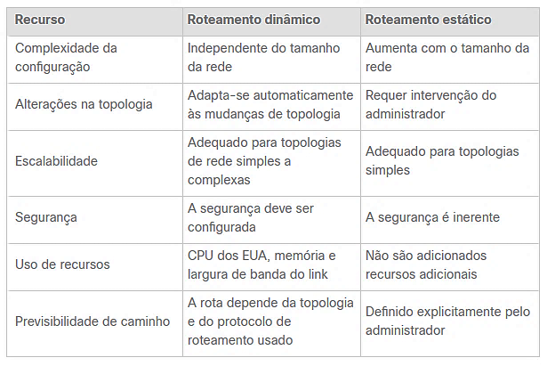
Roteamento estático ou dinâmico?

Slide 6

Protocolos
Fornecer mecanismos para compartilhar informações de roteamento.
As mensagens de roteamento se movem entre os roteadores.
Um protocolo de roteamento permite que os roteadores se comuniquem com outros roteadores atualizando as tabelas de rotas.

Slide 7
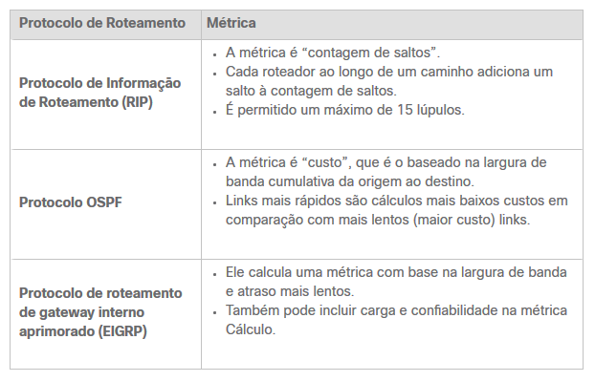
Roteamento dinâmico

Slide 8
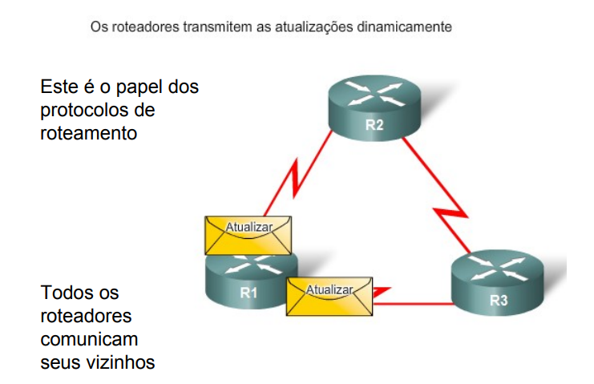
Função do roteador

Slide 9
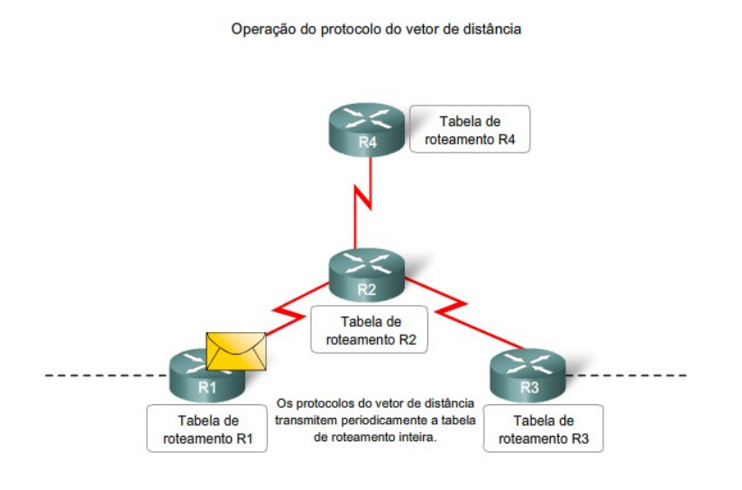
Protocolos de vetor de distância

Slide 10
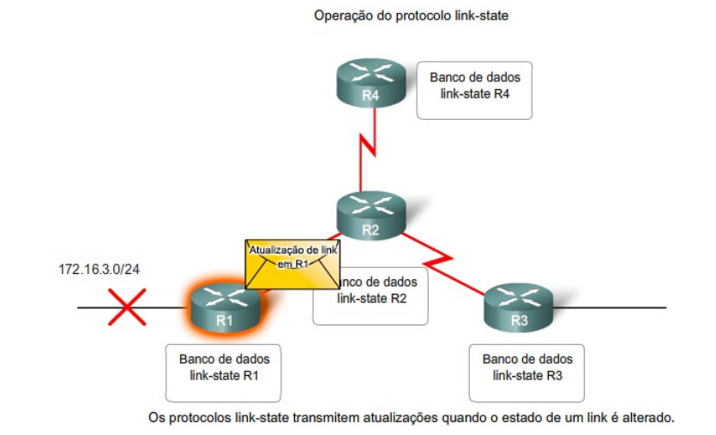
Protocolo link-state

Slide 11
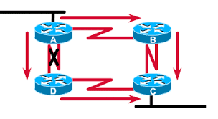
Protocolo de roteamento - rip
Foi especificado originalmente pela RFC 1058
É um protocolo de vetores de distância.
O contador de saltos é usado como métrica para escolher os caminhos – valor máximo 15 saltos
Como padrão, as atualizações de roteamento são transmitidas a cada 30s.

Slide 12
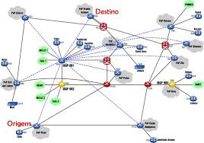
Protocolo rip
RIP versão 1 e versão 2.
O primeiro é classfull, ou seja, suporta apenas classes cheias (A, B ou C) ou subrede com a mesma máscara e troca atualizações de roteamento via broadcast.
Já a versão 2 suporta CIDR (classless) e VLSM (divisão de subredes com várias máscaras de subrede), além disso, troca informações através de multicast no endereço 224.0.0.9.
Ambas as versões trocam informações utilizando UDP na porta 520.

Slide 13
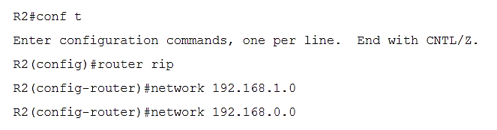
Rip - versão 1
Para configurar o RIP versão 1 basta ativar o protocolo com o comando “router rip”, depois em modo de configuração do roteador definir as redes que serão anunciadas com o comando “network”.
No comando network utilizar apenas as redes classfull e não subredes, por exemplo, se no roteador você tem as redes 10.0.0.0/24 e 10.0.1.0/24 você deve anunciar “network 10.0.0.0”, ou seja, apenas a classe A cheia, sem subredes.

Slide 14
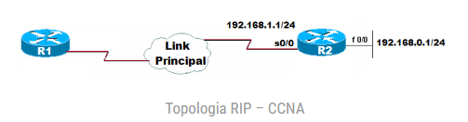
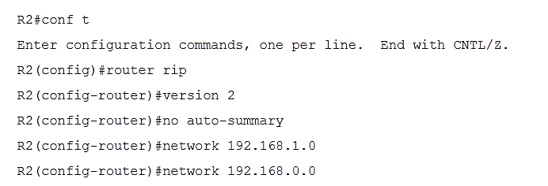
Rip – versão 2
Para ativar a versão 2 basta adicionar o comando “version 2”.
O comando “no auto-summary” desabilita a sumarização automática em redes classfull.

Slide 15
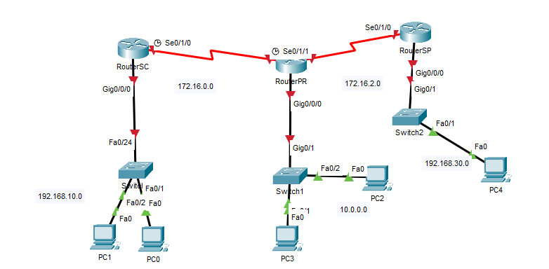
Montar a topologia - protocolo rip

Slide 16

Intervalo!

Slide 17

Obrigada!
Silvana.dalbo@unisul.br

